Slide 1
La formule des lacets de souliers
Marc-André Désautels

Slide 2
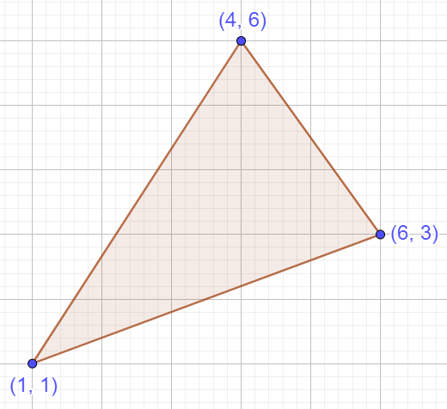
3
2
3
7,5
3
5
25
5
9,5
2
5
5
5

Slide 4
 | COORDONNÉES |  | PRODUITS
SOMMET | X | Y | PRODUIT 1 | PRODUIT 2
1 | 1 | 1 |  | 6
2 | 6 | 3 | 3 | 12
3 | 4 | 6 | 36 | 6
1 | 1 | 1 | 4
 |  |  | 43 | 24

Slide 6
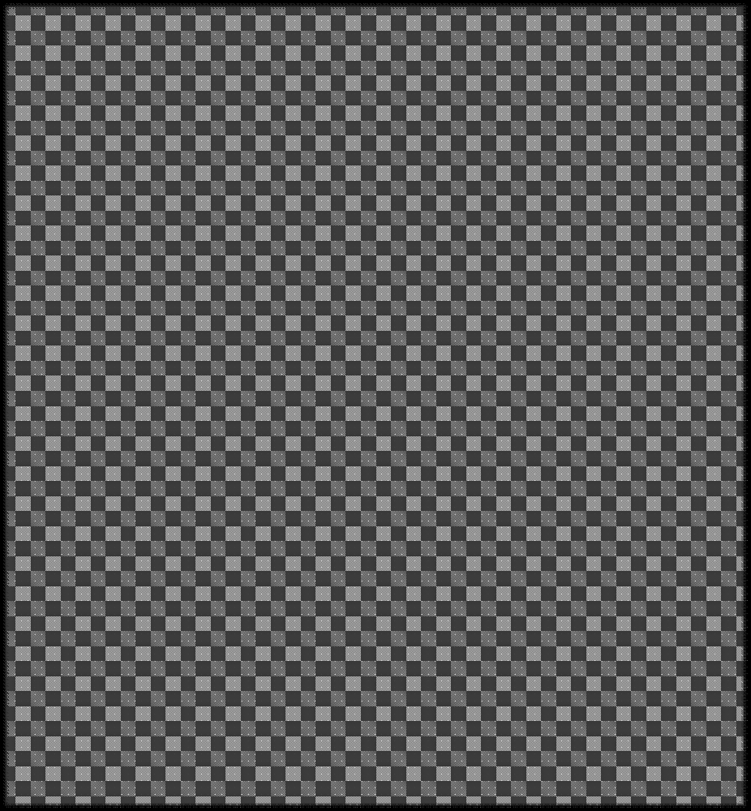

COORDONNÉES
PRODUITS
SOMMET
X
Y
PRODUIT 1
PRODUIT 2
1
1
1
6
2
6
3
3
12
3
4
6
36
6
1
1
1
4
43
24

Slide 7
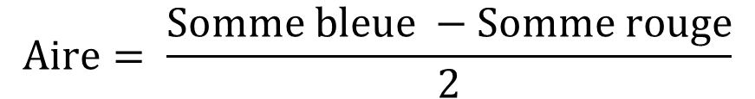
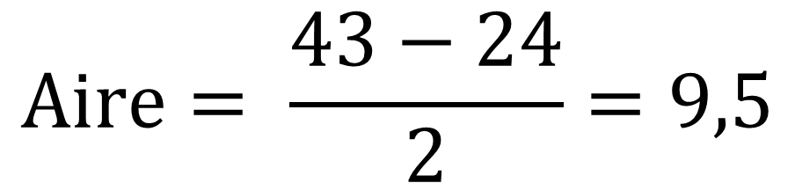
COORDONNÉES
PRODUITS
$$Aire= \frac{Somme bleue −Somme rouge}{2}$$
SOMMET
X
Y
PRODUIT 1
PRODUIT 2
1
1
1
6
$$Aire= \frac{43−24}{2}=9,5$$
2
6
3
3
12
3
4
6
36
6
1
1
1
4
43
24

Slide 8
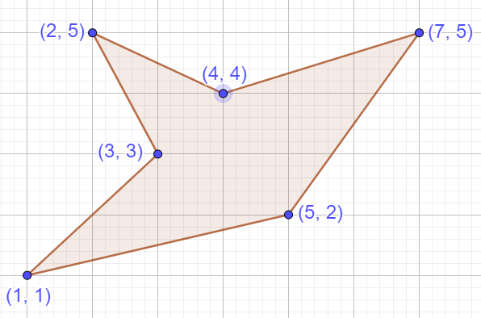
 | COORDONNÉES |  | PRODUITS
SOMMET | X | Y | PRODUIT 1 | PRODUIT 2
1 | 4 | 4 |  | 8
2 | 2 | 5 | 20 | 15
3 | 3 | 3 | 6 | 3
4 | 1 | 1 | 3 | 5
5 | 5 | 2 | 2 | 14
6 | 7 | 5 | 25 | 20
7 | 4 | 4 | 28
 |  |  | 84 | 65

Slide 9
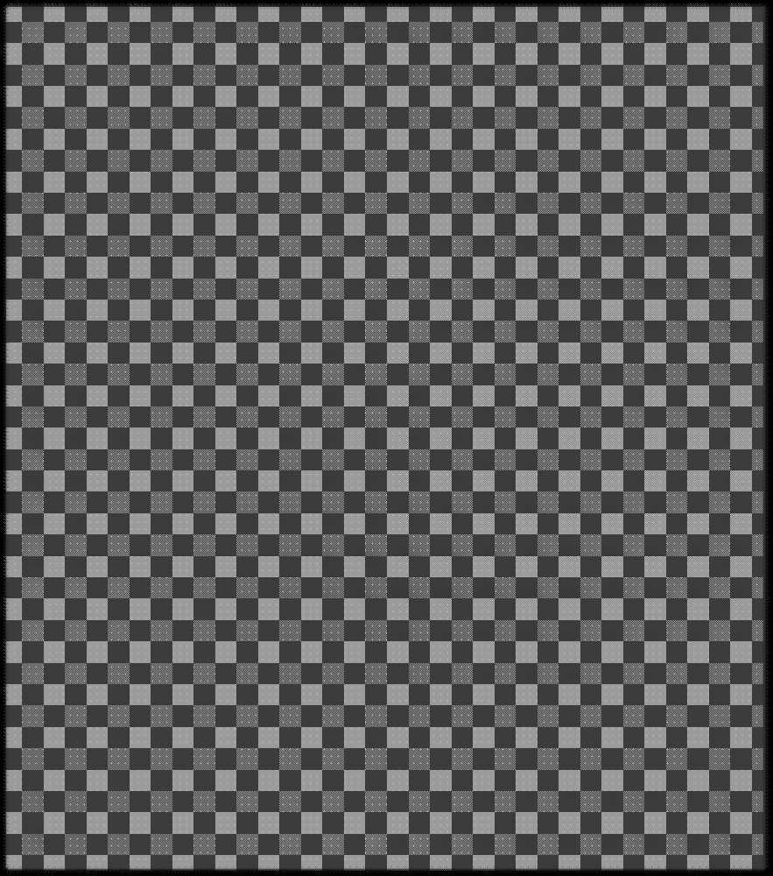

COORDONNÉES
PRODUITS
SOMMET
X
Y
PRODUIT 1
PRODUIT 2
1
4
4
8
2
2
5
20
15
3
3
3
6
3
4
1
1
3
5
5
5
2
2
14
6
7
5
25
20
7
4
4
28
84
65

Slide 10
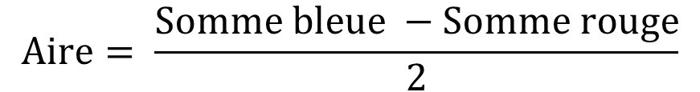
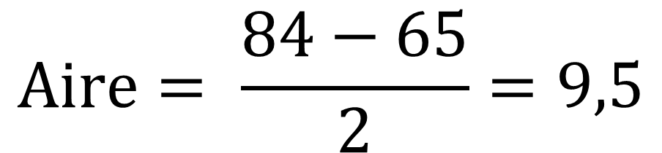
COORDONNÉES
PRODUITS
SOMMET
X
Y
PRODUIT 1
PRODUIT 2
$$Aire= \frac{Somme bleue −Somme rouge}{2}$$
1
4
4
8
2
2
5
20
15
$$Aire= \frac{84−65}{2}=9,5$$
3
3
3
6
3
4
1
1
3
5
5
5
2
2
14
6
7
5
25
20
7
4
4
28
84
65

